Slide 1
M5 – Fundamentos de bases de datos relacionales
Día 10 – sesión 6

Slide 2
Contenidos sesión N° 4
Relaciones entre tablas.
Consultas multitablas.

Slide 3





Slide 4

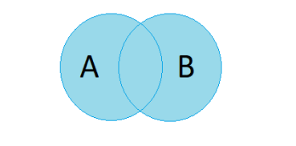
Unión
La palabra UNION permite añadir el resultado de un SELECT, a otro SELECT. Para ello, ambas instrucciones tienen que utilizar el mismo número y tipo de columnas.
SELECT nombre FROM clients
UNION
SELECT nombre FROM proveedores
El resultado serán los nombres de los clientes y proveedores que no se encuentren duplicados. La UNION retorna el resultado de las filas de ambas consultas que no se encuentren duplicados. Para el caso de UNION ALL, el funcionamiento es idéntico, pero éste no elimina los datos repetidos.

Slide 5
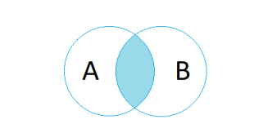
Intersección
La sentencia INTERSECT permite unir dos consultas SELECT, de modo que el resultado serán las filas que estén presentes en ambas consultas, es decir, la intercepción de ambas.
SELECT nombre FROM clientes
INTERSECT
SELECT nombre FROM proveedores

Slide 6
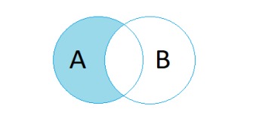
Diferencia
Con EXCEPT también se combinan dos consultas SELECT, de forma que aparecerán los registros del primer SELECT que no estén presentes en el segundo.
SELECT nombre, marca FROM productos WHERE tipo=1
EXCEPT
SELECT nombre, marca FROM productos WHERE tipo=2

Slide 7
Próxima sesión
Subconsultas.
Consultas complejas.

